Slide 1
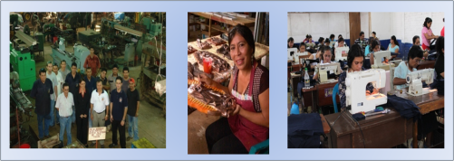
Ministerio de Economía
Comisión Nacional para la Micro y Pequeña Empresa

Slide 2
Clasificación de las empresas según Segmento Empresarial

Slide 3
Misión de CONAMYPE
Fortalecer y desarrollar a la micro y pequeña empresa para lograr un desarrollo económico justo, democrático, sostenible y con enfoque de género a nivel territorial, con el fin de crear sinergias que potencian la competitividad y contribuir activamente al crecimiento del país a través de la generación de empleo e ingresos..
3

Slide 4
Visión de CONAMYPE
Ser una institución gestora, dinámica, innovadora, orientadora, que genera conocimiento y propone políticas encaminadas a fortalecer y desarrollar a la MYPE.
4

Slide 5
Objetivo General
Contribuir al desarrollo de la micro y pequeña empresa como segmento generador de empleo masivo e ingresos, como fuente de oportunidades de progreso, dinamizador del mercado interno y externo, contribuyente emprendedor del desarrollo sostenible
5

Slide 6
Objetivo Estratégico
Contribuir al desarrollo de tejidos productivos y empresariales en el territorio, enfatizando en el fortalecimiento de cadenas productivas con enfoque de valor y todo proceso asociativo que contribuye a la competitividad de las MYPES; con el propósito de que puedan integrarse a la economía territorial, nacional e internacional
6

Slide 7
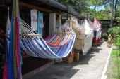
Grupos Meta
Microempresa de subsistencia: Toda persona que desarrolla una actividad económica en forma independiente, en un local fijo o de forma ambulante, con ventas brutas anuales de $1 a $5,715 y sin trabajadores remunerados
Microempresas: Persona natural o jurídica que opera en el mercado produciendo y/o comercializando bienes o servicios por riesgo propio, con un nivel de ventas brutas anuales de $5,715.01 hasta $100,000 y de 1 hasta 10 trabajadores remunerados
Pequeñas empresas: Persona natural o jurídica que opera en el mercado produciendo y/o comercializando bienes o servicios por riesgo propio, a través de una unidad organizativa, con un con un nivel de ventas brutas anuales de $100,000.01hasta $1,000,000; y hasta 50 trabajadores remunerados.
Notes:
Agregar concepto de cada una de ellas

Slide 8
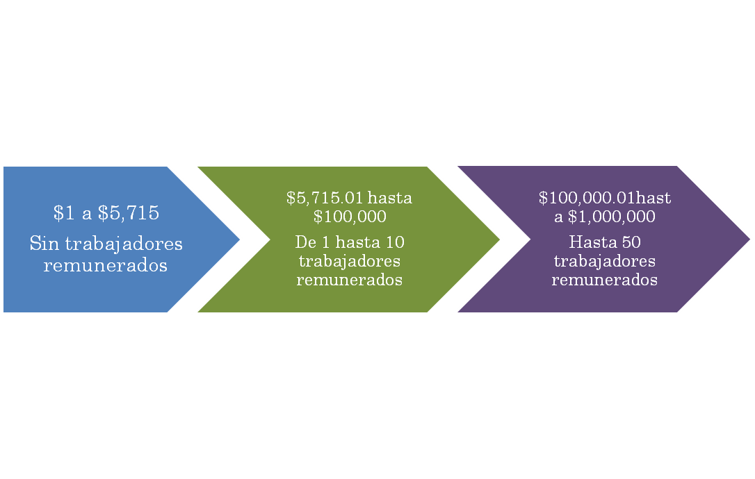
Grupo Meta
Microempresa de subsistencia
Microempresa
Pequeña Empresa

Slide 9
Sectores Económicos Priorizados
2. Textiles y confección
3.
Tecnología de información y comunicaciones
1. Agroindustria alimentaria
CONAMYPE
“Acompañando a los Micro y Pequeños empresarios”
4. Química farmacéutica
7. Artesanía
6. Construcción
5. Turismo

Slide 10
Subsectores
5. Turismo
Hoteles/hospedajes Restaurantes
Guías turísticos Tour-operadoras
Transporte turístico Proveedores
Turismo rural, playas Turismo de negocios
y medico

Slide 11
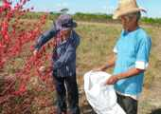
Programas de Intervención de CONAMYPE

Slide 12
Programas CONAMYPE
1. Programa de emprendimiento e innovación | 2. Programa de Desarrollo del Tejido Productivo y Empresarial Local | 3. Programa de Mejora del Entorno y la Formalización
Objetivo Identificar y desarrollar los emprendimientos territoriales, generando nuevas empresas, con adecuados niveles de competitividad. | Objetivo Contribuir al desarrollo del tejido productivo y su integración en la economía territorial, nacional e internacional, identificando y desarrollando el potencial de encadenamiento de las MYPES. | Objetivo La adecuación del marco legal incluyente, proporcionando los incentivos que permitan el desarrollo del segmento, mejoren su competitividad y acceda a nuevos mercados.
Notes:
Incorporar internacionalizacion y la cultura de emprendimiento

Slide 13
Servicios que brinda CONAMYPE
Programa de Emprendimiento e Innovación
Capacitación en Características Emprendedoras
Programa de Mejora del Entorno y la Formalización
Asesoría y facilitación para los diferentes tramites empresariales:
Inscripción de marca y patentes
Programa Desarrollo de Tejido Productivo
Asistencia técnica, asesoría y capacitación en gestión empresarial
Asistencia Técnica en la elaboración de Planes de Negocio
Información y vinculación a servicios financieros
Asistencia técnica en gestión empresarial (Estudios de Mercado, facibilidad del negocio)
Vinculaciones comerciales
Información, asesoramiento y vinculación financiero
Capacitación en línea
Fomento de la Asociatividad, encadenamientos productivos, cadenas de valor y desarrollo de proveedores
Asistencia técnica para el cumplimiento de las obligaciones de índole tributario, mercantil, laboral
Asistencia técnica y capacitación en diseños artesanales
Asistencia técnica, capacitación en diseños artesanales.
Formación Vocacional de artesanos
Formación Empresarial de Artesanos
Comercialización de productos artesanales nacionales
Desarrollo de Comunidades Artesanales
Investigación, innovación, desarrollo Tecnológico y TIC´s
Tramitación de autorización de documentos legales (facturas, comprobantes de crédito fiscal).
Autorizar libros de IVA
Asistencia en el manejo y llenado de facturas y demás documentos tributarios, actualización de notificaciones, registro de control de inventarios y ventas simplificadas.
Diseño de sistema contable
Gestión de la autorización del sistema contable
Asesoría y capacitación en compras gubernamentales
mejora de la competitividad
Notes:
Revisión con SEBRAE. Incorporar en base a ejes

Slide 14
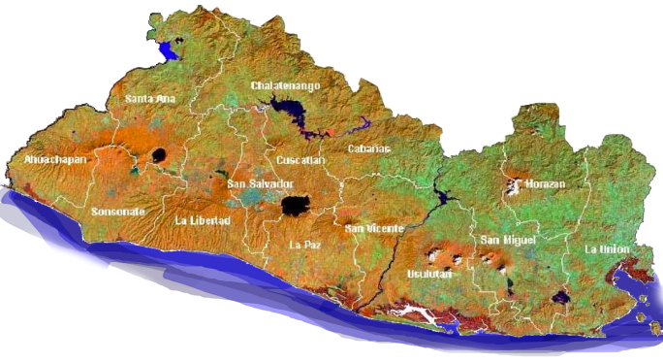
APOYO AL SECTOR TURISMO
1
2
4
5
3
UNA ESTRATEGIA QUE PRETENDE DISMINUIR LAS BRECHAS SOCIALES Y ECONOMICAS EN LAS COMUNIDADES
Notes:
Los éxitos conseguidos por el Movimiento de Desarrollo Comunitario «Un pueblo, Un producto» primero en el Japón y luego en varias regiones del mundo ha suscitado el interés de gobernantes y alcaldes de todo el mundo quienes ven en este movimiento la alternativa más viable para un desarrollo comunitario sostenible

Slide 15
GRACIAS

